Slide 1

МОУ Троицкая СОШ
Красная книга
Ростовской области
Животные
Исследовательская работа
учащихся 3 класса
Руководитель проекта – учитель начальных классов
Колесниченко С.В.

Slide 2
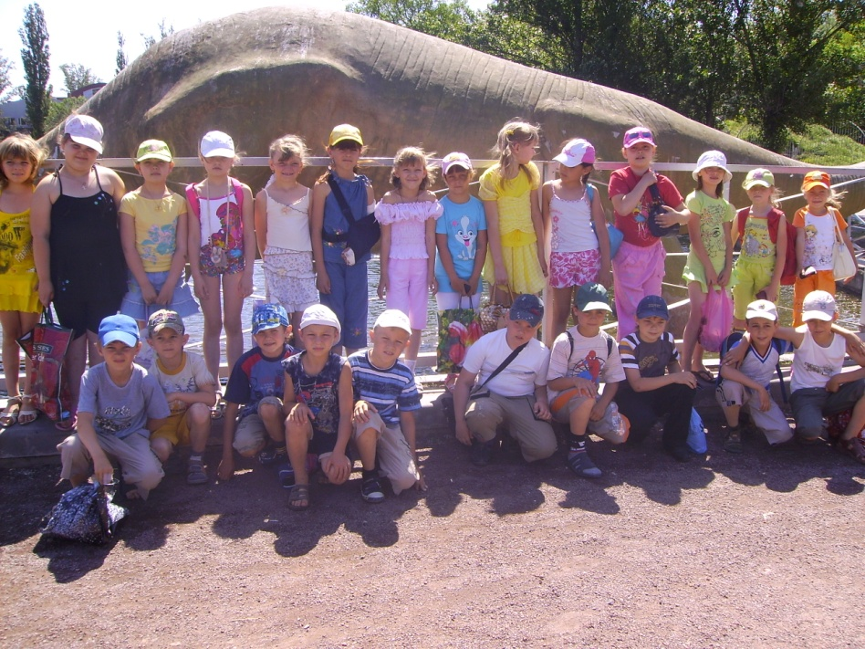
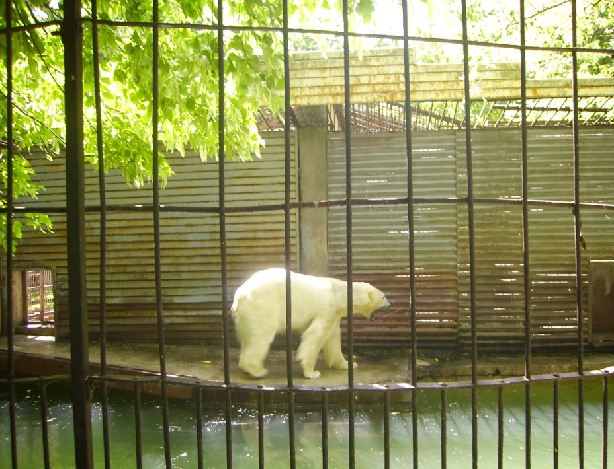

В июне 2010 года мы всем классом посетили Ростовский зоопарк.
Из рассказа экскурсовода мы узнали, что некоторые животные занесены
в Красную книгу, например, белый медведь.
Нам стало интересно:
Что такое Красная книга?
Почему она красная?

Slide 3

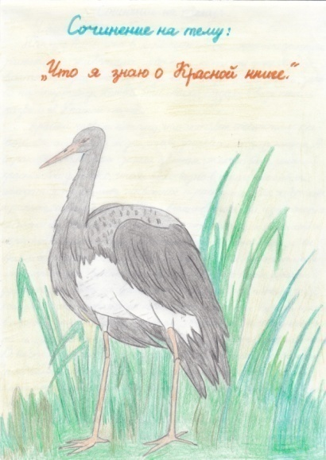
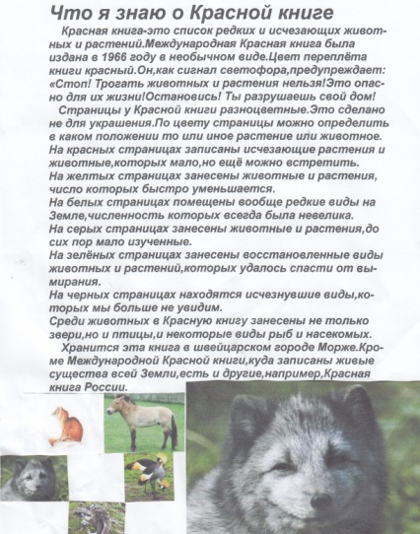
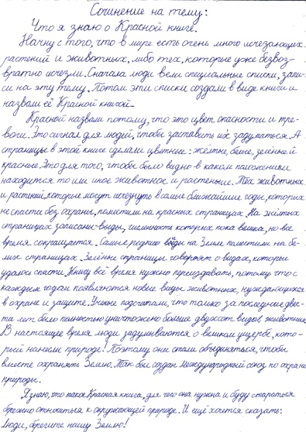
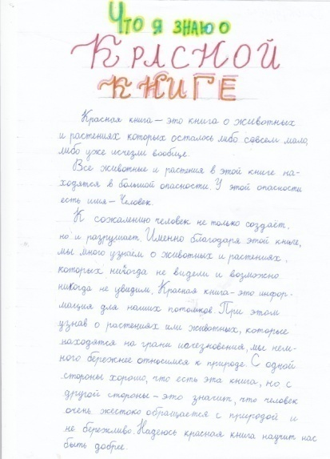

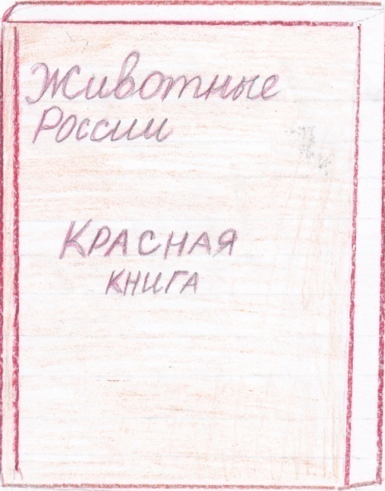
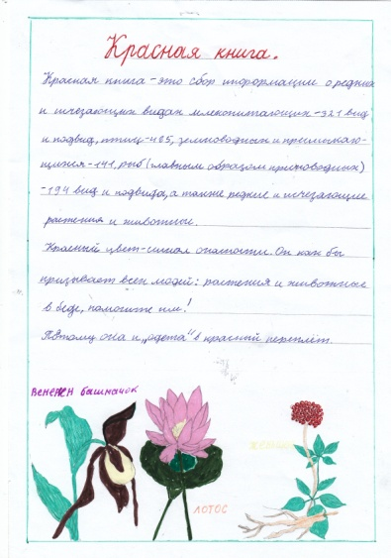
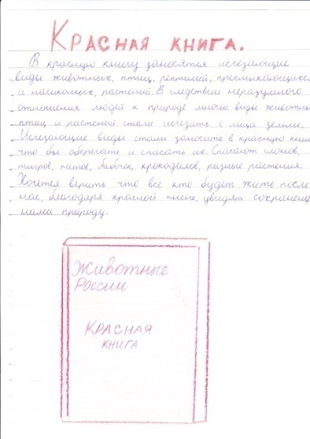
В классе мы провели конкурс сочинений
«Что я знаю о Красной книге?»

Slide 4

Мы узнали, что Красная книга – это одна из форм
охраны редких и находящихся под угрозой исчезновения видов
животных и растений.
Она имеет статус справочного и юридического документа.
Выделяют несколько уровней Красных книг:
международные – в масштабах планеты;
национальные – в рамках государств;
региональные – в рамках конкретной территории.
Красная
книга
Почему книгу назвали именно «Красная книга»?
Красная книга красная,
Может значит она,
Что природа умрёт?
Цель у неё иная:
Всё живое хранить зовёт.
Красный цвет – сигнал тревоги, опасности, предупреждения.
Он, как красный сигнал светофора, предупреждает:
«Осторожно! Может случиться беда».

Slide 5
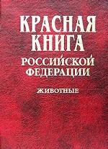
Каждая страна имеет свою Красную книгу. В неё заносят редкие, исчезающие или сокращающиеся виды животных и растений, обитающие на территории этой страны.
Есть такая книга и в нашей стране. Она появилась в 1978 году и в нее входило 154 вида животных, затем этот список был дополнен до 463 видов.
Красная книга – это документ временного действия, её переиздают
1 раз в 10 лет, потому что с каждым годом появляются новые виды
животных и растений, нуждающиеся в охране и защите.
Информирует
Из неё мы узнаём
какие виды животных
и растений в опасности.
Призывает
изучать эти виды.
Предупреждает
об их исчезновении.
Советует,
как сохранить редкие
виды растений и животных.

Slide 6
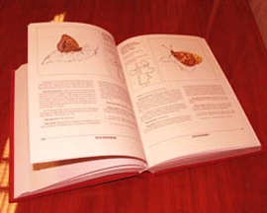
В Красной книге Российской Федерации приняты шесть
категорий редкости:
0 – вероятно исчезнувшие;
1 – находящиеся под угрозой
исчезновения;
2 – сокращающиеся в численности;
3 – редкие;
4 – неопределенные по статусу, малоизвестные;
5 – восстанавливаемые и восстанавливающиеся.

Slide 7
Тема исследования:
Редкие и исчезающие животные Ростовской области.
Цель исследования:
Изучить Красную книгу Ростовской области.
Задачи исследования:
1. Познакомиться с редкими и исчезающими
видами животных Ростовской области.
2. Выяснить причины исчезновения животных.
3. Ознакомиться с мерами по охране редких и исчезающих
животных.
4. Установить, какое влияние на животных оказывает
деятельность человека и что мы можем сделать, чтобы
помочь сохранить исчезающих животных.

Slide 8
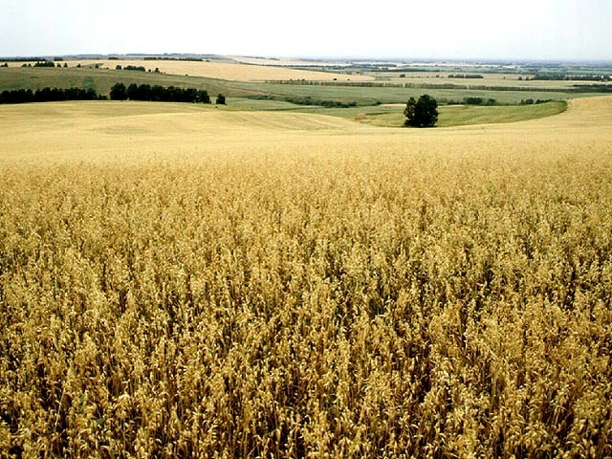
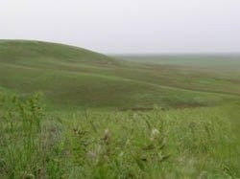
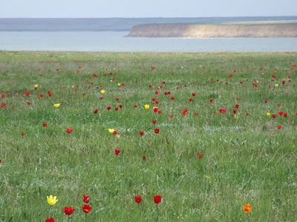
ДОНСКОЙ КРАЙ -
ЭТО ЦЕЛЫЙ МУЗЕЙ
ПОД ОТКРЫТЫМ НЕБОМ

Slide 9
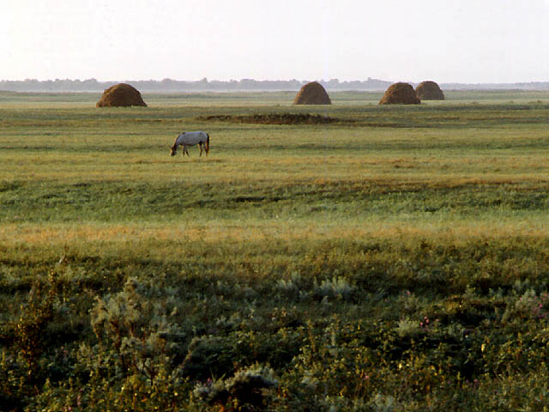
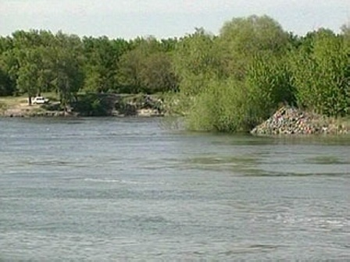
Гипотеза:
Природа
Ростовской
области
очень
разнообразна
Это определило
видовое богатство
животного мира,
среди которого
есть редкие виды.

Slide 10
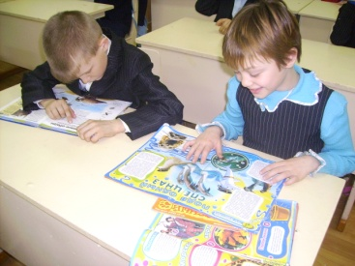
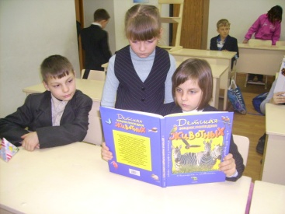
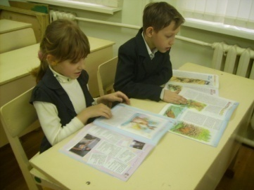
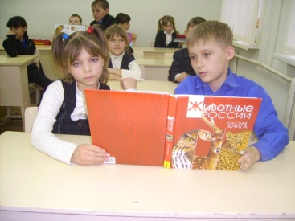
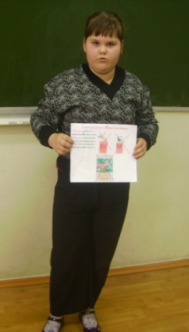
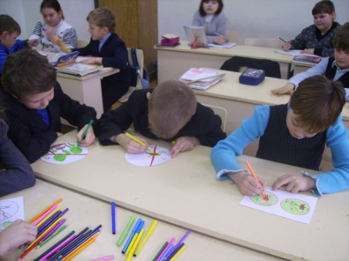
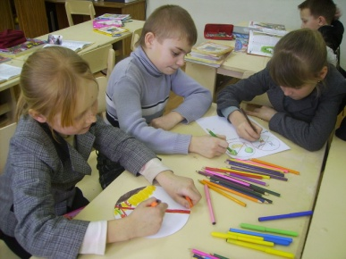
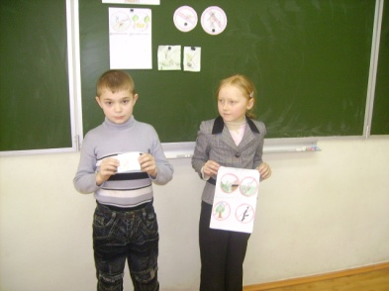
1 этап – образование групп и определение подтем.
1-я группа – «Исследователи».
«Исследователи» собирают нужную информацию о вымирающих
животных, занесённых в Красную книгу, используя метод изучения
теоретических источников: сбор информации из книг, журналов,
энциклопедий, Интернет ресурсов.
2-я группа – «Экологи».
«Экологи» , используя свой жизненный опыт, создают правила
поведения в природе.
3-я группа – «Художники».
«Художники» создают экологические знаки в поддержку
исчезающих животных.

Slide 11
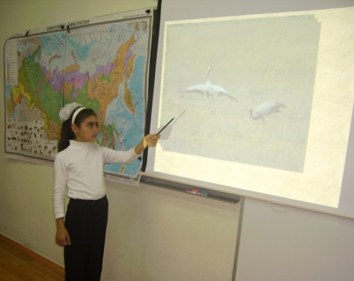
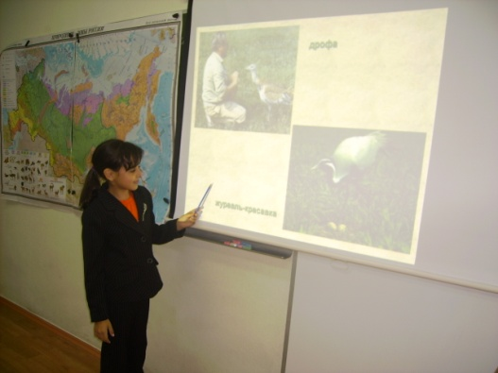
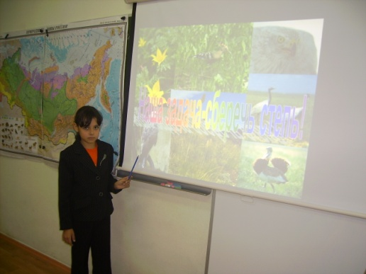
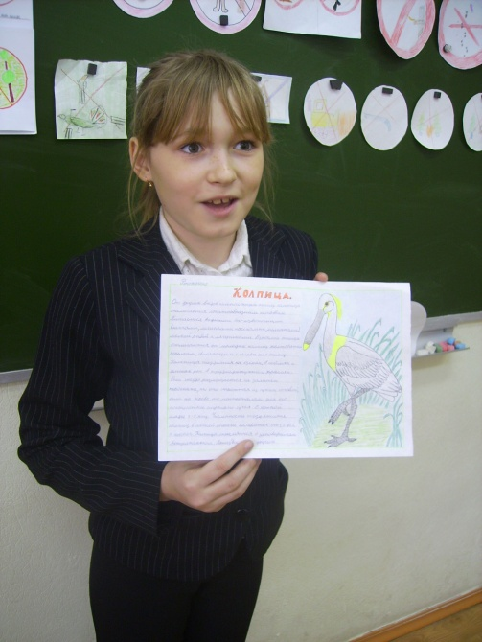
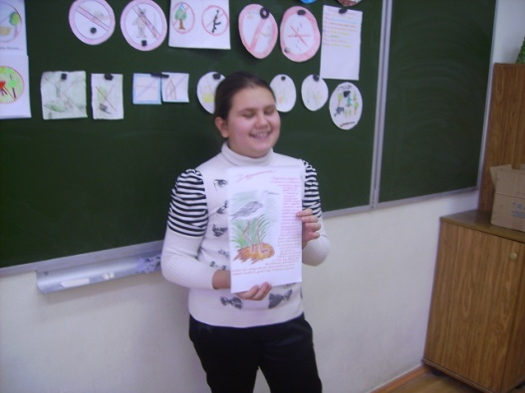
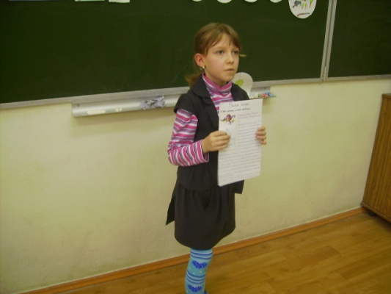
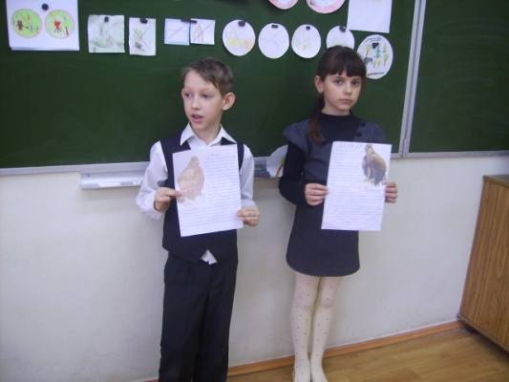
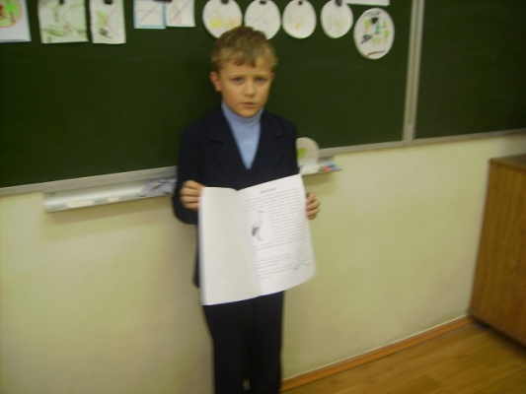
2 этап – самостоятельное исследование.
3 этап - защита творческих проектов.

Slide 12
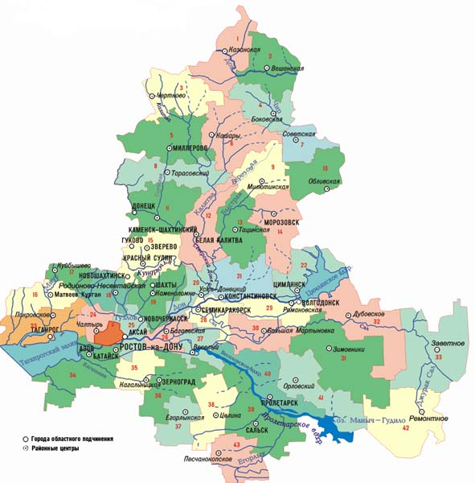
РЕЗУЛЬТАТЫ ИССЛЕДОВАНИЯ
  Наша область имеет большую территорию. По ней протекает много рек, растёт большое количество кустарников, лесонасаждений. Всё это создаёт условия для обитания самых разных животных.
  Раньше животный мир области был очень богат. Но строительство городов, ведение сельского хозяйства и другая деятельность человека изменили природные условия, что привело к уменьшению численности и даже полному уничтожению некоторых животных.
  Исчезли рыси, медведи, шакалы, тарпаны. Реже стали встречаться орлы, коршуны, сайгаки, косули.
  После окончания Великой Отечественной войны люди приняли меры по охране оставшихся редких животных, завезли новых. Но не смотря на это, некоторых животных по- прежнему мало, теперь они занесены в «Красную книгу» и охраняются государством.

Slide 13
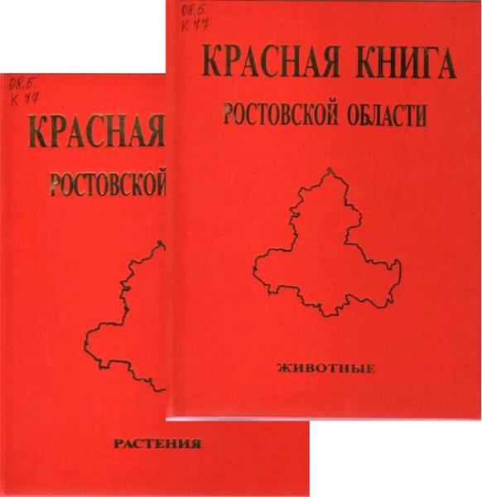
Красная Книга Ростовской области
является региональным вариантом Красной книги России.
Издана в двух томах: 1 том – «Животные»
2 том – «Растения»
Животное заносится в книгу в том случае, если на территории области осталось не более 1000 особей данного вида.
Над созданием книги работали биологи, зоологи и специалисты Комитета по охране окружающей среды.
Красная книга Ростовской области была учреждена в августе 2003 года.
Она включает в себя 579 биологических видов, из них 252 относятся к царству животных, 44 к царству грибов,
279 к царству растений.
К недостаткам книги можно отнести её малый тираж – 500 экземпляров.

Slide 14
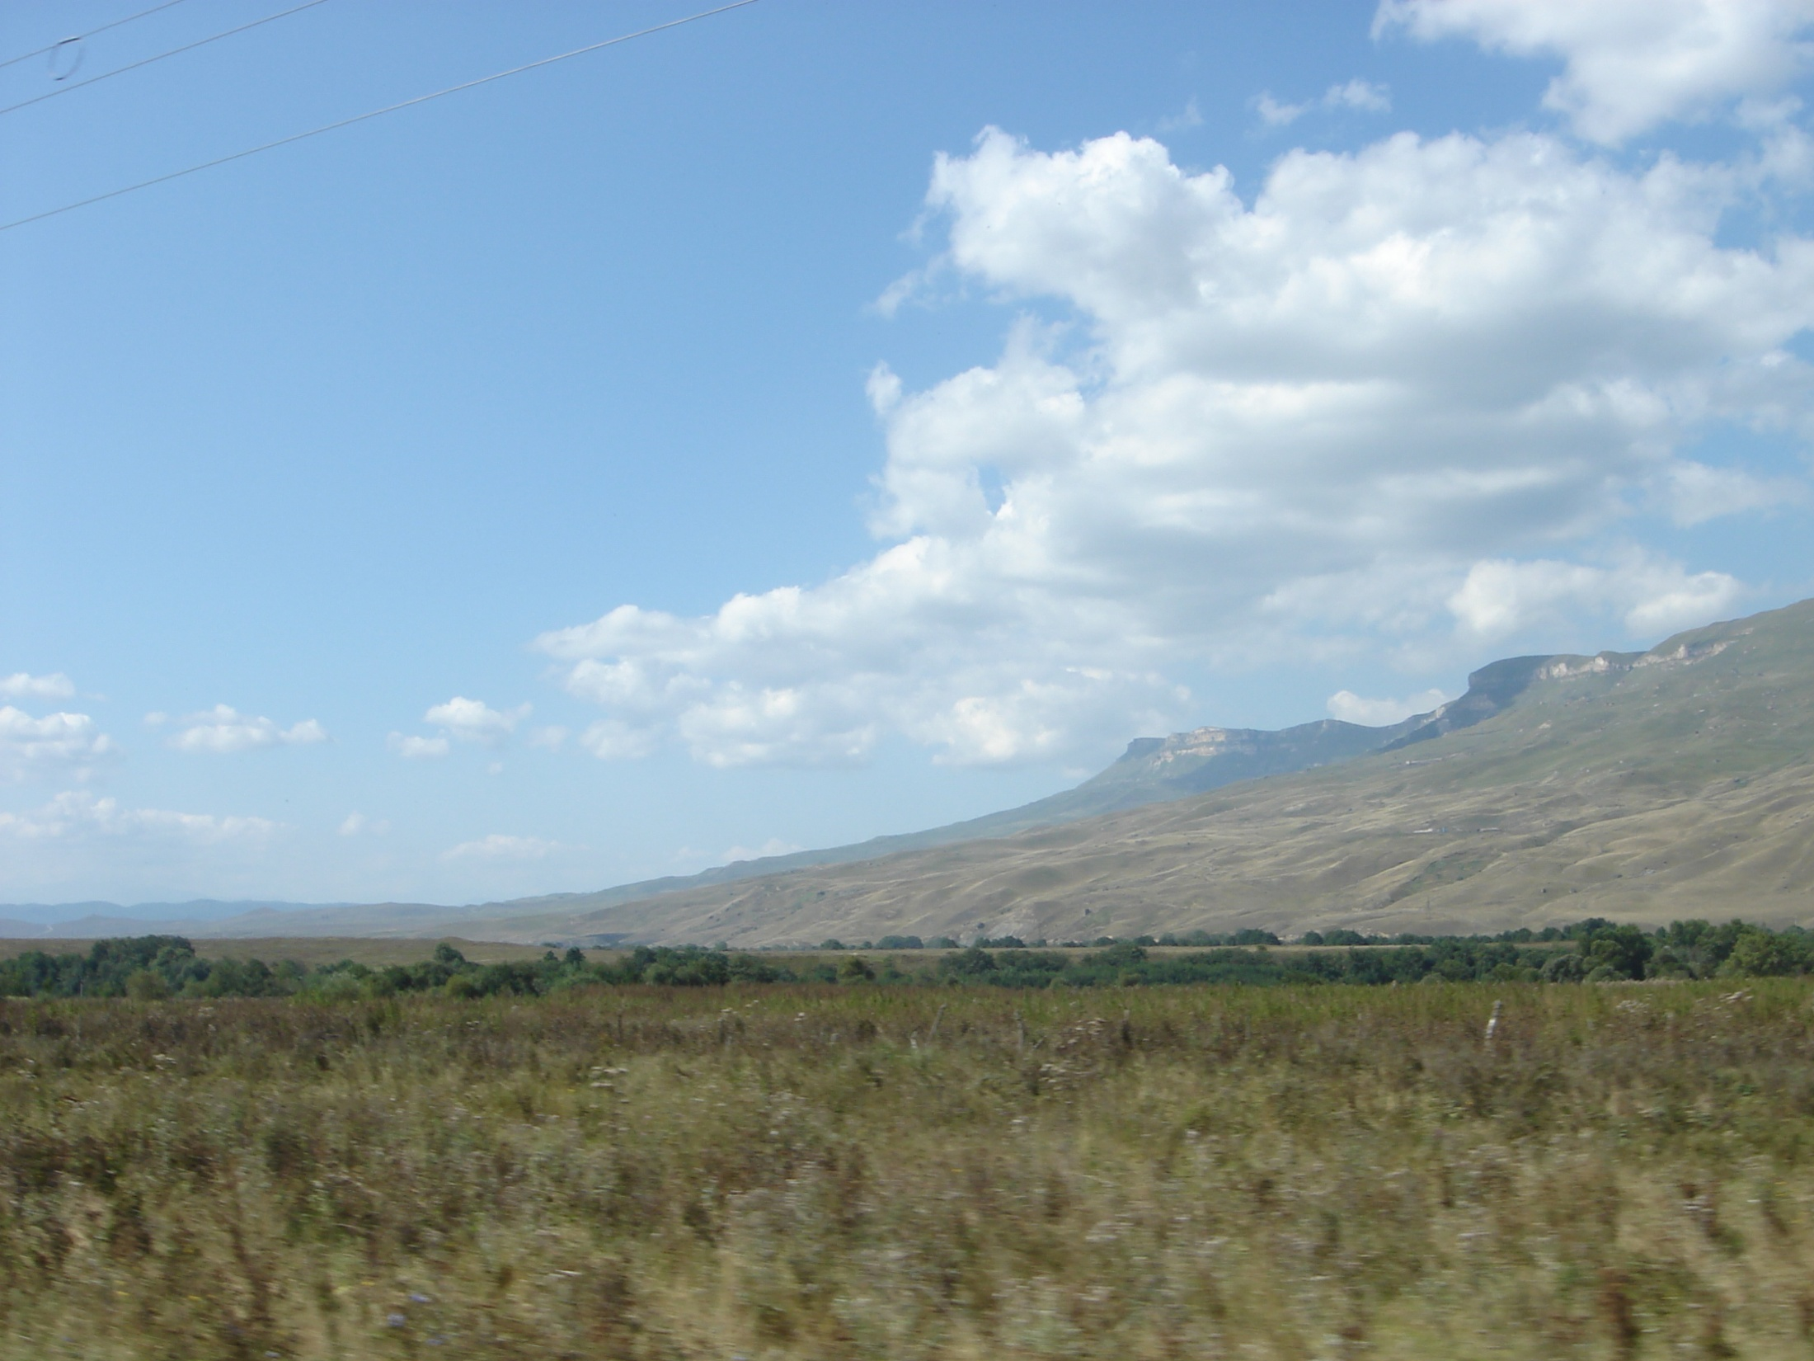
Страницы
Красной книги
Ростовской области

Slide 15
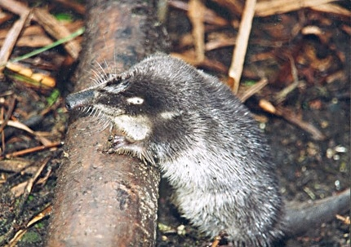
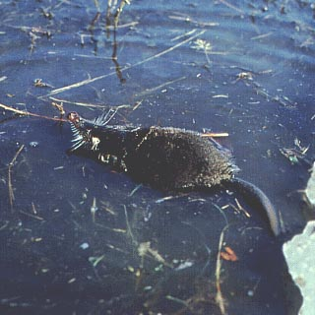
ВЫХУХОЛЬ РУССКАЯ
Редкий вид.
Последние десять лет обитает в притоках Дона в Шолоховском и Верхнедонском
районах, в притоках Северного Донца и на Миусе.
Вероятная численность в Ростовской области – до 1000 особей.

Slide 16
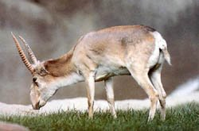
САЙГАК
В Ростовской области иногда отмечается в степях Ремонтненского,
Пролетарского и Орловского районов, куда проникает в летнее время
из соседней Калмыкии.

Slide 17
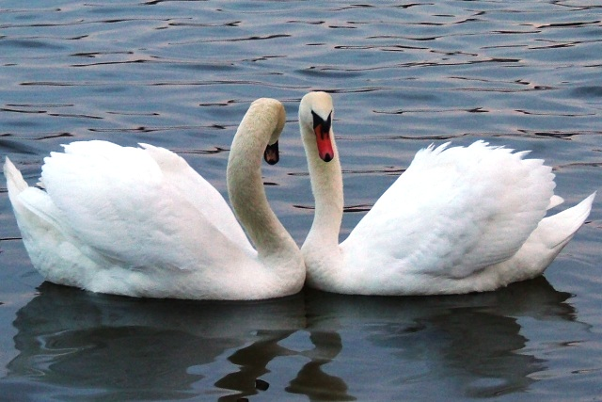
ЛЕБЕДИ
гнездятся на Маныческом водохранилище и в Приазовье

Slide 18
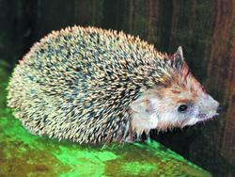
ЁЖ УШАСТЫЙ
Сокращающийся в численности вид.
В первой половине XX века довольно часто встречался в окрестностях Ростова-на-Дону. В начале 2000-х годов отмечен в
Орловском, Ремонтненском, Пролетарском районах области, где до
до 1960 – 1970-х годов был единственным видом ежей.

Slide 19
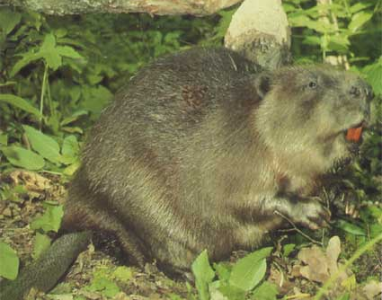
БОБР РЕЧНОЙ
Редкий вид. Обитает в водоёмах северных районов Ростовской области.

Slide 20
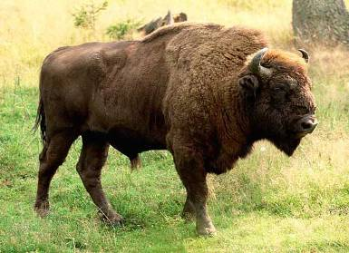
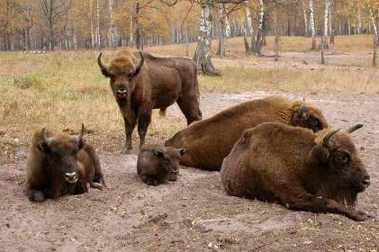
ЗУБР
В 1993 году в «Фоминский заказник» Ростовской области
из Приокско-Террасного заповедника была завезена группа из 10 зубров.
Однако из-за несоблюдения рекомендаций в настоящий момент сохранилось
лишь два или три зубра. Находятся они в Ростовском зоопарке.

Slide 21
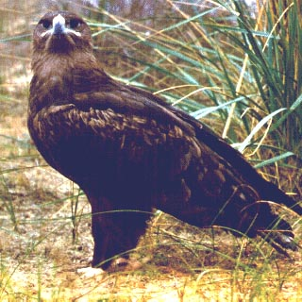
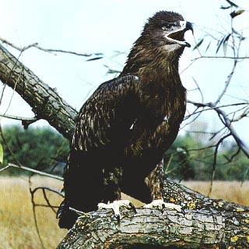
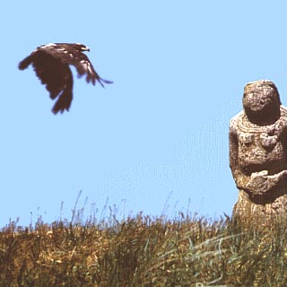
СТЕПНОЙ ОРЁЛ живёт в юго-восточных районах области

Slide 22
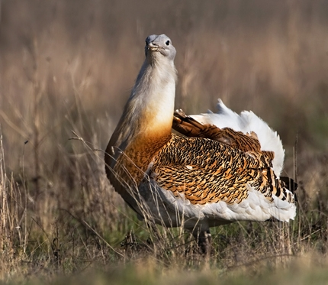
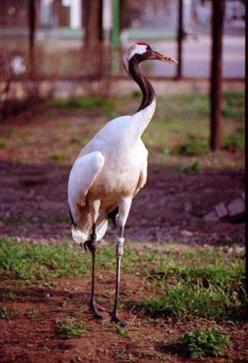
ДРОФА
ЖУРАВЛЬ- КРАСАВКА
Как гнездящаяся птица под угрозой
исчезновения.
Восстанавливающийся вид,
численность увеличивается.
Обитатель степей.

Slide 23
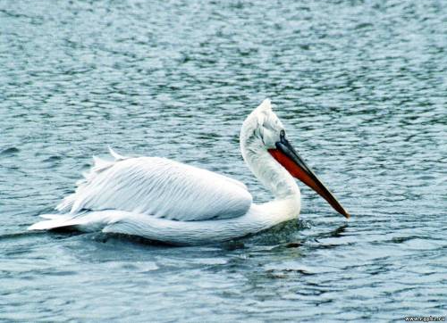
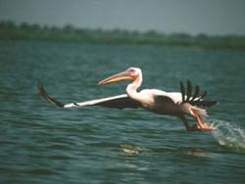
ПЕЛИКАН
КУДРЯВЫЙ
ПЕЛИКАН
РОЗОВЫЙ
Сокращающийся в
численности вид.
Занесён в Красную книгу
МСОП.
Вид, находящийся под угрозой
исчезновения.
Гнездится на озере Маныч-Гудило.

Slide 24




Сокращающиеся в численности виды
ЧЕТЫРЁХПОЛОСЫЙ ПОЛОЗ
ПОЛОЗ ЖЕЛТОБРЮХИЙ
ПОЛОЗ УЗОРЧАТЫЙ
ГАДЮКА СТЕПНАЯ

Slide 25




СТЕПНАЯ ДЫБКА
ЖУК-ОЛЕНЬ
Сокращающийся в численности вид.
Обитатель нераспаханных целинных
степей.
Сокращающийся в численности вид.
ШМЕЛЬ СТЕПНОЙ
МАХАОН
Отмечены единичные особи
в низовьях Дона.
Имеет неопределённый статус

Slide 26
Издавна донской край славится рыбой. В водоёмах области водится
более 70 видов рыб.
Многие из них взяты под охрану: белуга азовская, осётр атлантический,
стерлядь, севрюга донская, пузанок азовский и другие.
Чтобы не уменьшилось количество рыб в водоёмах, лов разрешается
только удочками и только в определённое время.

Slide 27
Причины исчезновения животных:
полная распашка целинных и залежных земель,
сокращение естественной кормовой базы;
широкое обводнение степей;
применение ядохимикатов;
перевыпас скота;
загрязнение водной среды различными отходами;
браконьерство;
негативное отношение населения к некоторым видам
(например, летучим мышам);
вытеснение вида другим видом из привычных мест обитания.
Таким образом, основной причиной исчезновения животных является
деятельность человека. Именно человек оказывает сильное влияние на
природу. Он вырубает леса, загрязняет воду и почву, осушает болота и
распахивает луга и степи. Из-за этого животные оказываются
в трудных условиях. Некоторые из них вымирают.

Slide 28
Что надо делать, чтобы спасти исчезающие и редкие виды животных?
На территории Ростовской области созданы ЗАПОВЕДНИКИ и ЗАКАЗНИКИ.
ЗАПОВЕДНИК – уникальный участок природы, место, где оберегаются и
сохраняются редкие и ценные растения и животные.
В заповедниках не разрешается пасти скот и охотиться на животных.
Государственный природный заповедник «Ростовский» создан в 1995 году.
Он расположен на юго-востоке области. Единственная в Европе
степная зона, имеющая статус охраняемой территории.
Больше всего в нём птиц: 217 видов.
Здесь встречаются редкие птицы: дрофа, колпица, черноголовый хохотун,
филин, фламинго, красавка, розовый и кудрявый пеликаны.
Земноводные представлены 3 видами: жаба зелёная, лягушка озёрная,
чесночница.
8 видов пресмыкающихся и более 50 видов млекопитающих.

Slide 29

В природно-заповедный фонд Ростовской области
помимо «Ростовского» заповедника входят:
Государственный степной
заказник «Цимлянский»;
Природный парк «Донской»;
70 памятников природы;
Водно-болотные угодья международного значения
«Весёловское водохранилище» и «Озеро Маныч-Гудило»

Slide 30

Чтобы сохранить
животных нужно:
Запретить охоту.
Запретить чрезмерную
добычу животных.
Запретить разрушать
места обитания животных.
Охранять заповедники.
Заботиться о размножении.

Slide 31


Что можем сделать мы, чтобы спасти исчезающие и редкие виды животных?
Правила друзей природы
Не сори.
Не разжигай костёр.
Не ломай ветки деревьев и кустарников.
Не топчи траву и цветы.
Не лови диких животных и не уноси их домой.
Не разоряй птичьих гнёзд.
  Никогда не обижай – ни пчелу, ни мошку,
  Ни улитку, ни жучка – темненькое брюшко.
  Ни кузнечика, в траве, скачущего ловко.
  Ни блестящую в листве – божью коровку.
  Ни синицу, ни дрозда, ни крота слепого.
  Ни за что и никогда не обижай живого!

Slide 32
Выводы исследования:
В Красную книгу занесены животные и растения, которые находятся на грани исчезновения.
Красная книга – сигнал тревоги и обращение к людям за помощью.
Нужно сохранять живую планету с тем многообразием жизненных форм, которые были даны нам самой Природой.
Проблемы охраны природы превратились в один из важнейших приоритетов национального развития.
Результат исследования:
Создание макета книги
«Красная книга Ростовской области»
Перспективные планы:
Исследовать редкие виды растений на территории
Ростовской области и пополнить ими нашу книгу-макет.

Slide 33

Любите родную природу – озёра, леса и поля.
Ведь это же наша с тобою навеки родная земля.
На ней мы с тобою родились, живём мы с тобою на ней!
Так будем же, люди, все вместе мы к ней относится добрей!
Берегите природу!

Slide 34
Над проектом работали учащиеся 3 класса:
Рогоженко Юля
Пономарёв Андрей
Демченко Ксения
Белокудренко София
Дубина Руслан
Воронова Татьяна
Бурачинская Настя
Туева Люда
Ненахова Виола
Иванченко Вика

Slide 35

Спасибо за внимание !

